Slide 1

Ingeniería de Software I
2026 – CLASE 6

Slide 2
Contenidos
Especificación de requerimientos
      Tablas de Decisión (TD)
      Análisis Estructurado
Notes:
2
2

Slide 3
Técnicas de Especificación de Requerimientos
Es una herramienta que permite presentar de forma concisa las reglas lógicas que hay que utilizar para decidir acciones a ejecutar en función de las condiciones y la lógica de decisión de un problema específico.
Describe el sistema como un conjunto de:
Posibles CONDICIONES satisfechas por el sistema en un momento dado.
REGLAS para reaccionar ante los estímulos que ocurren cuando se reúnen determinados conjuntos de condiciones.
ACCIONES a ser tomadas como un resultado.
Tablas de Decisión

Slide 4
Tablas de Decisión
Construiremos las tablas con:
Condiciones simples y acciones simples
Las condiciones toman sólo valores Verdadero o Falso
Hay 2N Reglas donde N es la cantidad de condiciones
 | REGLA1 | REGLA2 | ………….
COND1
COND2
………..
ACCION1
ACCION2
………..

Slide 5
Tablas de Decisión
Pasos a seguir, a partir de un enunciado:
Identificar las condiciones y las acciones.
Completar la tabla, teniendo en cuenta:
  Si hay condiciones que son opuestas, debe colocarse solo una de ellas, ya que por la negativa se “obtendrá” la otra. (Si son n condiciones excluyentes, colocar n-1 en la tabla).
  Las condiciones deben ser atómicas.
  Se deben eliminar las inconsistencias (situaciones imposibles).
Construir las reglas.
Asociar las acciones a las reglas.
Simplificar la tabla.

Slide 6
Tablas de Decisión
Modelizar el problema de remisión de mercadería con las siguientes consideraciones:
    Si el comprador no es cliente se imprime un mensaje de aviso y no se remite.
    Si no hay stock y el comprador es cliente no se remite.
    Si hay stock y el comprador es cliente se remite.

Slide 7
Tablas de Decisión
    Si el comprador no es cliente se imprime un mensaje de aviso y no se remite.
    Si no hay stock y el comprador es cliente no se remite.
    Si hay stock y el comprador es cliente se remite.
Identificar las condiciones y las acciones
Completar la tabla
Es cliente
Hay stock
Condiciones
Imprime mensaje de aviso
Se remite
No se remite
Acciones

Slide 8
Tablas de Decisión
Construir las reglas
2^{n} Reglas
Reglas
Es cliente
Hay stock
V | V | F | F
V | F | V | F
Imprime mensaje de aviso
Se remite
No se remite

Slide 9
Tablas de Decisión
    Si el comprador no es cliente se imprime un mensaje de aviso y no se remite.
    Si no hay stock y el comprador es cliente no se remite.
    Si hay stock y el comprador es cliente se remite.
Asociar las acciones a las reglas
Es cliente
Hay stock
V | V | F | F
V | F | V | F
Imprime mensaje de aviso
Se remite
No se remite
 |  | X | X
X
 | X | X | X

Slide 10
Tablas de Decisión
Simplificar la tabla
    Si el comprador no es cliente se imprime un mensaje de aviso y no se remite.
Es cliente
Hay stock
V | V | F | F
V | F | V | F
Imprime mensaje de aviso
Se remite
No se remite
 |  | X | X
X
 | X | X | X

Slide 11
Tablas de Decisión - Conceptos
Reducción de complejidad
Se deben combinar las reglas en donde sea evidente que una alternativa no representa una diferencia en el resultado.
El guion [-] significa que la condición 2 puede ser V o F, y que aun así se realizará la acción.
Condición 1:
Condición 2:
V | V | F | F
V | F | V | F
Condición 1:
Condición 2:
V | V | F
V | F | -
Acción 1:
 |  | X | X
Acción 1:
 |  | X

Slide 12
Tablas de Decisión
Simplificar la tabla
    Si el comprador no es cliente se imprime un mensaje de aviso y no se remite.
Es cliente
Hay stock
V | V | F
V | F | -
Imprime mensaje de aviso
Se remite
No se remite
 |  | X
X
 | X | X

Slide 13
Tablas de Decisión - Conceptos
Reducción de complejidad
Las reducciones se realizan de a pares.
Veamos un ejemplo con 3 condiciones:
Paso 1
Condición 1: | V | V | V | V | F | F | F | F
Condición 2: | V | V | F | F | V | V | F | F
Condición 3: | V | F | V | F | V | F | V | F
Acción 1: | X | X | X | X |  | X | X | X
Acción 2: |  |  |  |  | X | X
Acción 3: |  |  | X | X |  | X | X | X
Condición 1: | V | V | F | F | F
Condición 2: | V | F | V | V | F
Condición 3: | - | - | V | F | -
Acción 1: | X | X |  | X | X
Acción 2: |  |  | X | X
Acción 3: |  | X |  | X | X

Slide 14
Tablas de Decisión - Conceptos
Reducción de complejidad
Paso 2
Condición 1: | V | V | F | F | F
Condición 2: | V | F | V | V | F
Condición 3: | - | - | V | F | -
Acción 1: | X | X |  | X | X
Acción 2: |  |  | X | X
Acción 3: |  | X |  | X | X
Condición 1: | V | - | F | F
Condición 2: | V | F | V | V
Condición 3: | - | - | V | F
Acción 1: | X | X |  | X
Acción 2: |  |  | X | X
Acción 3: |  | X |  | X
TABLA FINAL

Slide 15
Tablas de Decisión - Conceptos
Si hay situaciones imposibles, estas deben ser eliminadas de la tabla:
    Se desea modelar el registro de usuarios de un sistema:
    Las personas que se registran y son menores de 18 años tienen un descuento del 10% en su primera compra.
    Los jubilados (personas mayores de 65 años) tienen descuento del 10% para todas las compras.
    A todas las personas que se registran se les da un Nº de cliente.

Slide 16
Tablas de Decisión
Identificar las condiciones y las acciones
Completar la tabla
Es menor a 18 años
Es mayor a 65 años
Condiciones
10% en 1º compra
10% en todas las compras
Dar Nº de cliente
Acciones

Slide 17
Tablas de Decisión
Construir las reglas
2^{n} Reglas
Reglas
Es menor a 18 años
Es mayor a 65 años
V | V | F | F
V | F | V | F
10% en 1º compra
10% en todas las compras
Dar Nº de cliente
Situación imposible
Eliminamos la regla

Slide 18
Tablas de Decisión
    Las personas que se registran y son menores de 18 años tienen un descuento del 10% en su primera compra.
    Los jubilados (personas mayores de 65 años) tienen descuento del 10% para todas las compras.
    A todas las personas que se registran se les da un Nº de cliente.
Asociar las acciones a las reglas
Simplificar la tabla (no es posible)
Es menor a 18 años
Es mayor a 65 años
V | F | F
F | V | F
10% en 1º compra
10% en todas las compras
Dar Nº de cliente
X
 | X
X | X | X

Slide 19
Tablas de Decisión - Conceptos
Especificaciones completas
Aquellas que determinan acciones (una o varias) para todas las reglas posibles.
Especificaciones redundantes
Aquellas que marcan, para reglas que determinan las mismas condiciones, acciones iguales.
Especificaciones contradictorias
Aquellas que especifican, para reglas que determinan las mismas condiciones, acciones distintas.

Slide 20
Tablas de Decisión - Conceptos
Redundancia y contradicción
 | Reglas
C1 | V | V | .. | .. | .. | F | F
C2 | V | V | .. | .. | .. | V | V
C3 | V | F | .. | .. | .. | F | F
A1 |  |  | .. | .. | .. | X | X
A2 | X |  |  |  | ..
A3 |  | X | .. | .. |  | X | X
 | Reglas
C1 | V | V | .. | .. | .. | F | F
C2 | V | V | .. | .. | .. | V | V
C3 | V | F | .. | .. | .. | F | F
A1 |  |  | .. | .. | .. |  | X
A2 | X |  |  |  | .. | X
A3 |  | X | .. | .. |  | X
Redundancia
Contradicción

Slide 21
Tablas de Decisión - Conceptos
Las especificaciones deben ser completas
    Se quiere determinar el incremento en el salario de los empleados de acuerdo con estos criterios:
    Si el empleado es altamente productivo tendrá un plus de productividad.
    Si el empleado es encargado de su grupo tendrá un plus de encargado.
    Si el empleado ha cometido una infracción grave durante ese mes le será eliminado cualquier plus que pudiera tener y se le descontará un 10% de su salario.

Slide 22
Tablas de Decisión - Conceptos
Las especificaciones deben ser completas
Condiciones y acciones:
Condiciones:
Acciones:
Empleado altamente productivo
Empleado encargado de su grupo
Empleado cometió una infracción grave
Plus de productividad
Plus de encargado
Elimina cualquier plus
Descuento 10%

Slide 23
Tablas de Decisión - Conceptos
Las especificaciones deben ser completas
Tabla:
 | Reglas
Empleado altamente productivo | V | V | V | V | F | F | F | F
Empleado encargado de su grupo | V | V | F | F | V | V | F | F
Empleado cometió una infracción grave | V | F | V | F | V | F | V | F
Plus de productividad | X | X | X | X
Plus de encargado | X | X |  |  | X | X
Elimina cualquier plus | X |  | X |  | X |  | X
Descuento 10% | X |  | X |  | X |  | X
Necesitamos que la especificación sea completa (que todas las reglas tengan marcas)

Slide 24
Tablas de Decisión - Conceptos
Las especificaciones deben ser completas
Tabla:
 | Reglas
Empleado altamente productivo | V | V | V | V | F | F | F | F
Empleado encargado de su grupo | V | V | F | F | V | V | F | F
Empleado cometió una infracción grave | V | F | V | F | V | F | V | F
Plus de productividad | X | X | X | X
Plus de encargado | X | X |  |  | X | X
Elimina cualquier plus | X |  | X |  | X |  | X
Descuento 10% | X |  | X |  | X |  | X
No se incrementa el salario |  |  |  |  |  |  |  | X

Slide 25
Ejercicio para realizar en grupos
15 minutos:
Organizarse en grupos de 5 personas
Definir condiciones y acciones para el enunciado
Construir la tabla
Revisar si se requiere reducción
5 minutos:
Compartir la solución con el grupo de al lado para corregirla
Llegar a acuerdos
Revisar con el profesor

Slide 26
Ejercicio para realizar en grupos
Enunciado:
Una aerolínea tiene proyectada la siguiente promoción:
La aerolínea viaja a Europa o América. Los pasajeros frecuentes acceden a un descuento de un 17% en el valor de su pasaje.
Además, los que van a Europa, sean o no frecuentes, reciben un descuento adicional.
Los pasajeros que pagaron en efectivo y son de tipo frecuente, tienen derecho a la compra de un pasaje al mismo destino por un 50% de su valor.
Los pasajeros que pagaron en efectivo, y no son del tipo frecuente, se les concede una cantidad de kilómetros gratuitos en su siguiente viaje.
Los que son o no frecuentes y viajan a Europa, tienen derecho a una noche gratuita en un hotel de la ciudad destino. El mismo derecho lo tienen aquellos que van países de América y son frecuentes.

Slide 27
Tablas de Decisión - Resumen
Para construir tablas de decisión, el analista necesita determinar el tamaño máximo de la tabla; eliminar cualquier situación imposible, inconsistencia o redundancia, y simplificar la tabla lo más que pueda.
Es esencial que se verifique la integridad y precisión de las tablas de decisión. Pueden ocurrir cuatro problemas principales al desarrollar tablas de decisión: que estén incompletas, que existan situaciones imposibles, contradicciones y redundancia.

Slide 28

Técnicas de Especificación de Requerimientos
Para entender los requerimientos, se debe poder reconocer además cómo se mueven los datos, los procesos o transformaciones que sufren dichos datos y sus resultados.
La elicitación proporciona una descripción verbal del sistema, una descripción visual puede consolidar la información.
Análisis Estructurado

Slide 29
Análisis Estructurado
La técnica de análisis estructurado permite lograr una representación gráfica que permite lograr una comprensión más profunda del sistema a construir y comunicar a los usuarios lo comprendido.
La notación no especifica aspectos físicos de implementación.
Hace énfasis en el procesamiento o la transformación de datos conforme estos pasan por distintos procesos.

Slide 30
Modelado funcional y flujo de la información
Diagrama de Flujo de Datos (DFD)
Es una herramienta que permite visualizar un sistema como una red de procesos funcionales, conectados entre sí por “conductos” y almacenamientos de datos.
Representa la transformación de entradas a salidas. Es también llamado “diagrama de burbujas”.
Es una herramienta comúnmente utilizada por sistemas operacionales en los cuales las funciones del sistema son de gran importancia y son más complejas que los datos que éste maneja.

Slide 31
Modelado funcional y flujo de la información
Diagrama de Flujo de Datos (DFD) - Elementos
Un rectángulo representa una entidad externa (un elemento del sistema u otro sistema que produce información para ser transformada por el software o recibe información producida por el software).
Un círculo (también llamado burbuja) representa un proceso o transformación que es aplicado a los datos y los modifica.
Una flecha representa un flujo para uno o más elementos de datos (objetos de dato).
Un rectángulo abierto (lado izquierdo y derecho) que representa un almacén de datos.
Cliente
Ingresar nuevo cliente
Datos Nuevo Cliente
Clientes

Slide 32
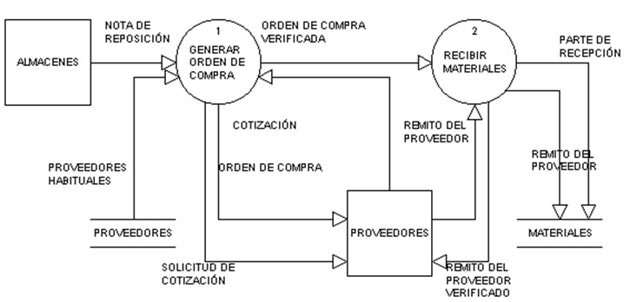
Modelado funcional y flujo de la información
Flujos de datos
Proceso
Entidad Externa
Almacén

Slide 33
Análisis Estructurado
Diccionario de datos
Listado organizado de todos los datos pertinentes al sistema.
Es una definición sin ambigüedad de los datos y elementos del sistema.
Características:
Permite revisar consistencia
Representa el contenido de la información
Define el significado de los flujos y los almacenes
Un dato debe contener Tipo, Nombre y Descripción

Slide 34
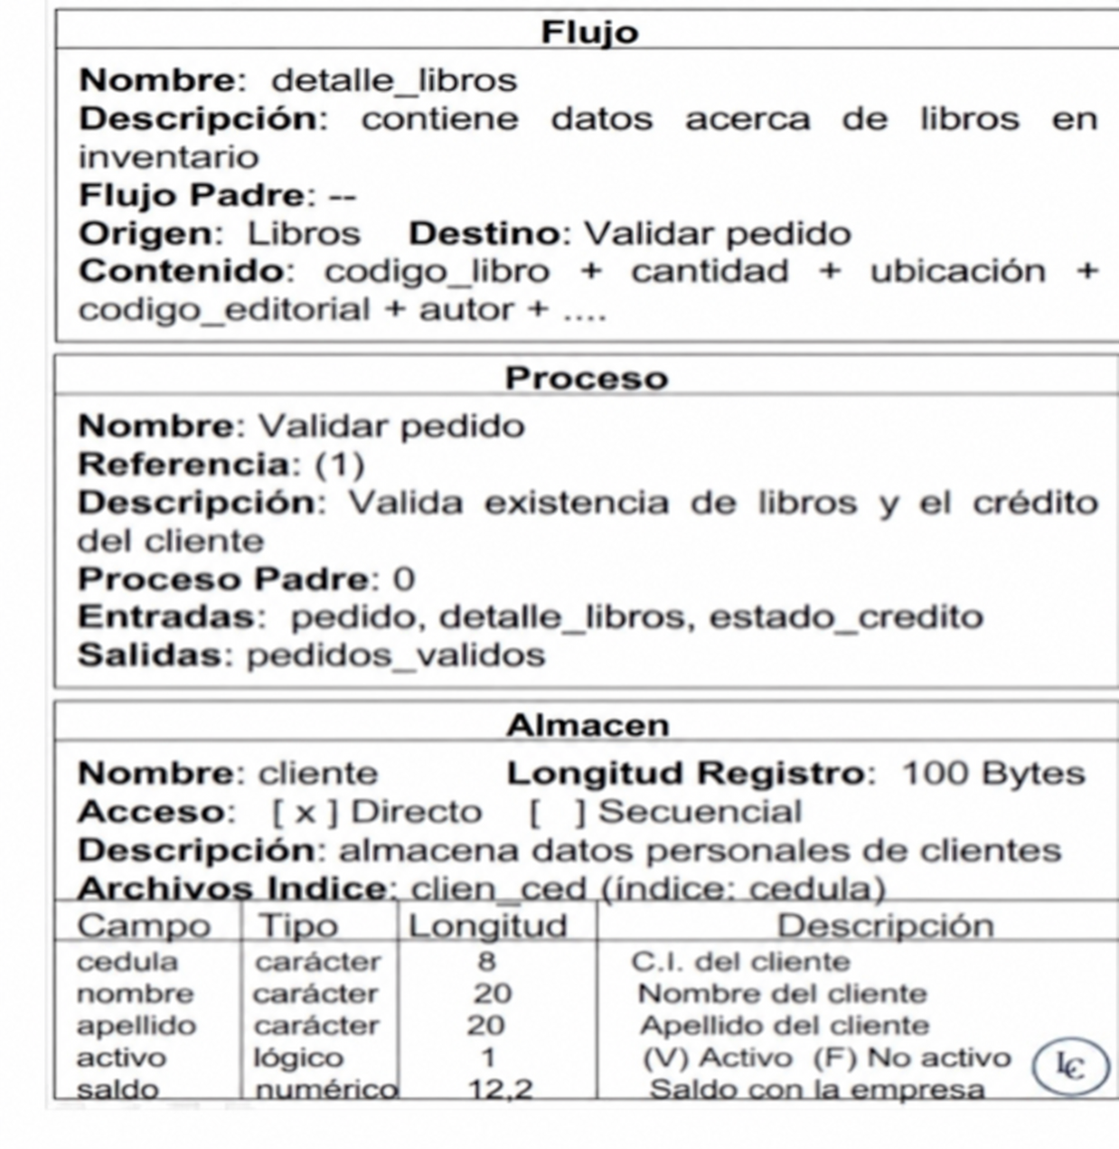
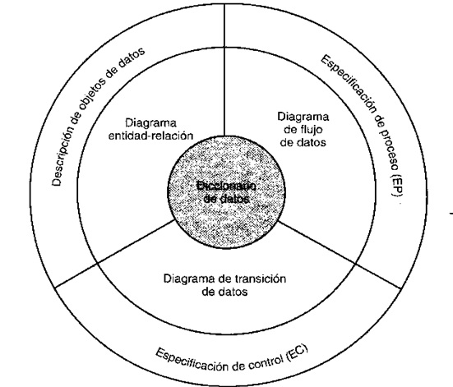
Análisis Estructurado
Diccionario de datos

Slide 35
Diagrama de Flujo de Datos (DFD)
Se debe visualizar desde una perspectiva jerárquica de arriba hacia abajo.
Pasos:
Redactar la lista de actividades (eventos) de la organización para determinar:
Entidades externas
Flujos de datos
Procesos
Almacenes de datos
Crear un diagrama de contexto que muestre las entidades externas y los flujos de datos desde y hacia el sistema.
Dibujar el Diagrama 0 (siguiente nivel), con procesos generales y los almacenes correspondientes.
Dibujar un diagrama hijo por cada uno de los procesos del Diagrama 0.

Slide 36
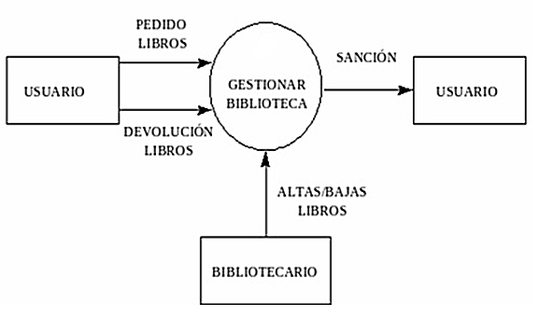
Diagrama de Flujo de Datos (DFD)
Diagrama de Contexto
Se muestra un panorama global que muestre las entradas básicas y las salidas.
Es el nivel más alto en un DFD y contiene un solo proceso que representa a todo el sistema.

Slide 37
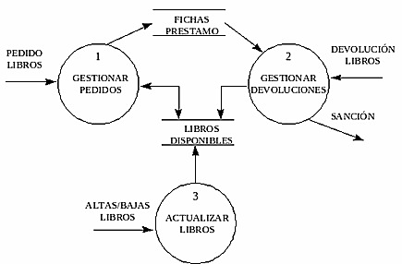
Diagrama de Flujo de Datos (DFD)
Nivel 0
Es la ampliación del Diagrama de Contexto.
Las entradas y salidas del Diagrama de Contexto permanecen, sin embargo, se amplía para incluir hasta 9 procesos (como máximo) y mostrar los almacenes de datos y nuevos flujos.

Slide 38
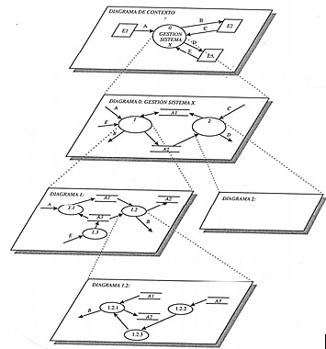
Diagrama de Flujo de Datos (DFD)
Nivelación de un DFD
Cada proceso puede, a su vez, ampliarse para crear un diagrama hijo más detallado.
Las entradas y salidas del proceso padre permanecen, sin embargo, pueden aparecer nuevos almacenes de datos y nuevos flujos.

Slide 39
Diagrama de Flujo de Datos (DFD)
Nivelación de un DFD
A partir del DFD preliminar se realizan nivelaciones.
Ascendentes
Agrupa las burbujas con algún criterio.
Descendentes
Descompone las burbujas funcionalmente.

Slide 40
Bibliografía
Kendall & Kendall, Capítulo 9, Análisis y Diseño de Sistemas, Pearson Prentice Hall 2011 . 8va edición

